Slide 1
FB-CPU
Berk TUNÇ
Arda ALHAN
Evrim Arda Kalafat
Ogün Berat Gürses

Slide 2
TANIM
FB-CPU işlemcilerin temel çalışma prensiplerini anlatmak için, eğitim amaçlı bir işlemcidir. Bu proje kapsamında FB-CPU isminde bir işlemcinin tasarımı ve tasarlanan işlemci üzerinde makine dili ile yazılan çeşitli kod parçacıkları yazılacaktır. Proje sonunda basit bir işlemcideki RAM, Kontrol Ünitesi ve Saklayıcıların bir arada çalışıp, makine dilindeki kod parçacıklarını nasıl yürütebildiği gözlemlenecektir.
Von Neumann mimarisi ile geliştirilmiştir.

Slide 3
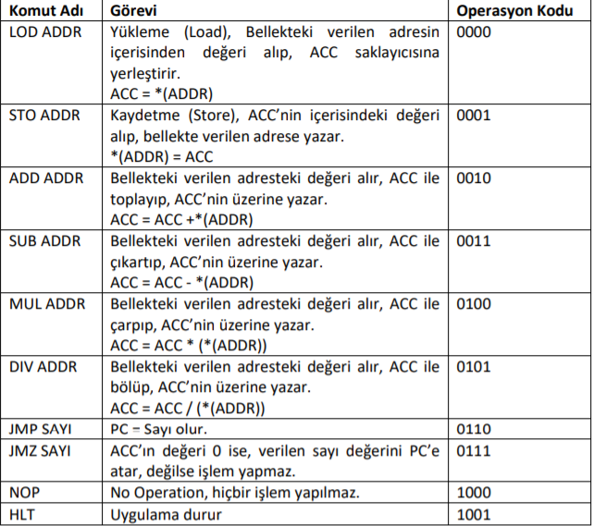
FB-CPU Von Neumann Mimarisinde tasarlanmış, bazı değişiklikler içermektedir. FB-CPU’nun desteklediği işlemler aşağıda verilmektedir.
İşlemci 10 adet komutu desteklemektedir.

Slide 4
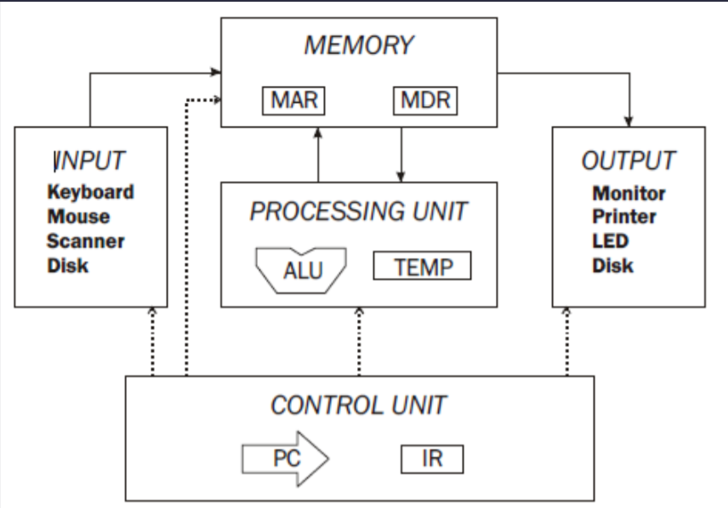
İşlemci;
•Bellek (RAM)
•Saklayıcılar
•Kontrol Ünitesi
•Aritmetik İşlem Ünitesi
yapılarını içermektedir.

Slide 5
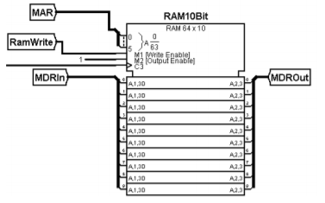
Bellek
FB-CPU’nun komutları okuyup, hesaplanan değerleri geri yazacağı bellek aşağıdaki şekilde verilmektedir.
RAM’e bağlı 4 saklayıcı ve bir clock sinyali bulunmaktadır.
RAM’e bağlı saklayıcıların görevleri saklayıcılar bölümünde açıklan mıştır.

Slide 6
Saklayıcılar
Başlangıç tasarımında 8 adet saklayıcı bulunmaktadır.
4 tane d tipi saklayıcı ve RAM’in içerisinde 4 saklayıcı bulunmaktadır.
Her bir saklayıcı aslında birden çok bir araya gelmiş d tipi saklayıcılardan oluşmuştur.
Bu saklayıcılar sonraki slaytlarda görevleri ile birlikte verilecektir.

Slide 7
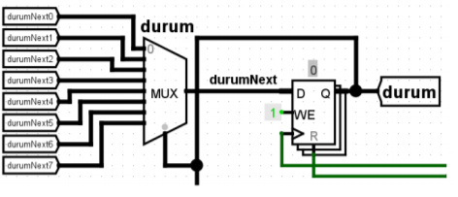
Durum Saklayıcısı
FB-CPU durum makinaları yöntemi ile gerçeklenecektir. Yani bu işlemci durum ismindeki saklayıcının değerine göre 2^3 = 8 farklı durumda çalışan bir tasarımı olacaktır.
Aşağıda durum saklayıcısını ve kendisine bağlı olan MUX yapısı görül mektedir.
Durum saklayıcısının bir sonraki değeri, clock’un yükselen kenarında kendisine D girişinden gelen değer olacaktır. D girişinden gelecek olan değer ise MUX’un çıkışı olduğu görülmektedir. MUX yapısının select bitlerine yine durum saklayıcısının çıktısı bağlanmıştır.

Slide 8
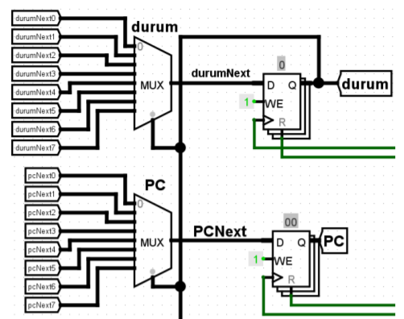
Durum Saklayıcısı
Diğer tüm saklayıcıların da MUX select bitlerine durum saklayıcısının çıktısı bağlanmıştır. Yani durum’un değerine göre tüm saklayıcıların giriş sinyalleri değişmektedir. Sistemin ilerlemesi durum sinyaline bağlıdır.

Slide 9
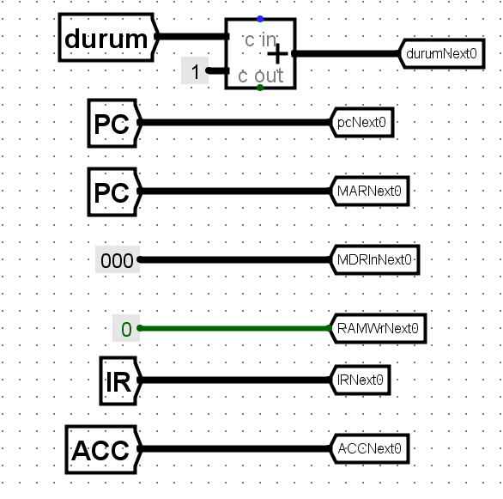
Durum == 0

Slide 10
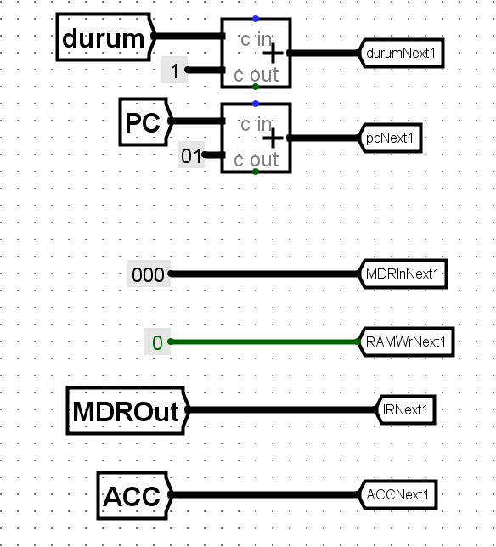
Durum == 1

Slide 11
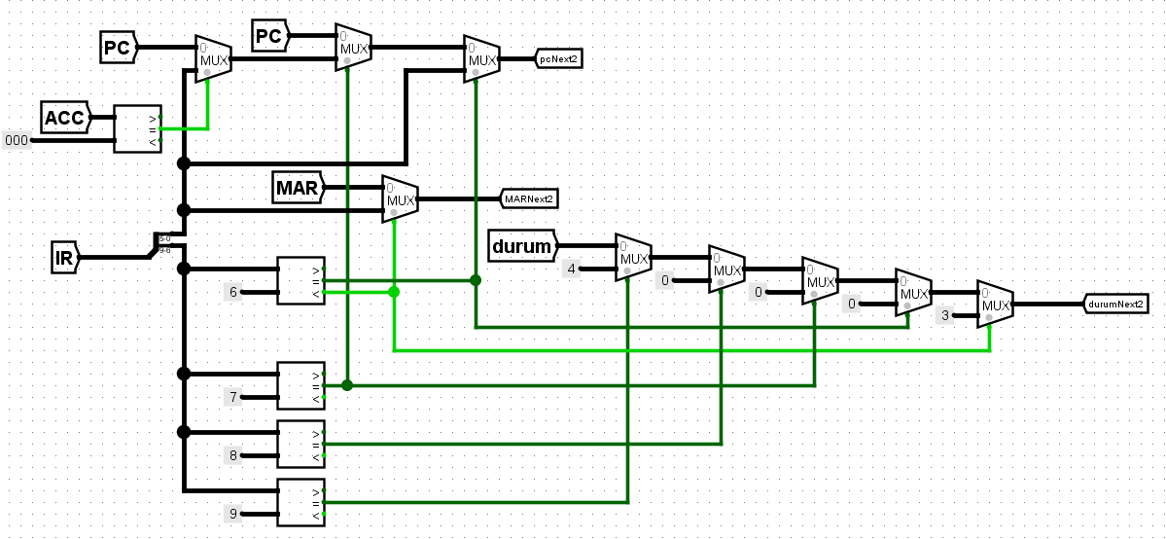
Durum == 2

Slide 12
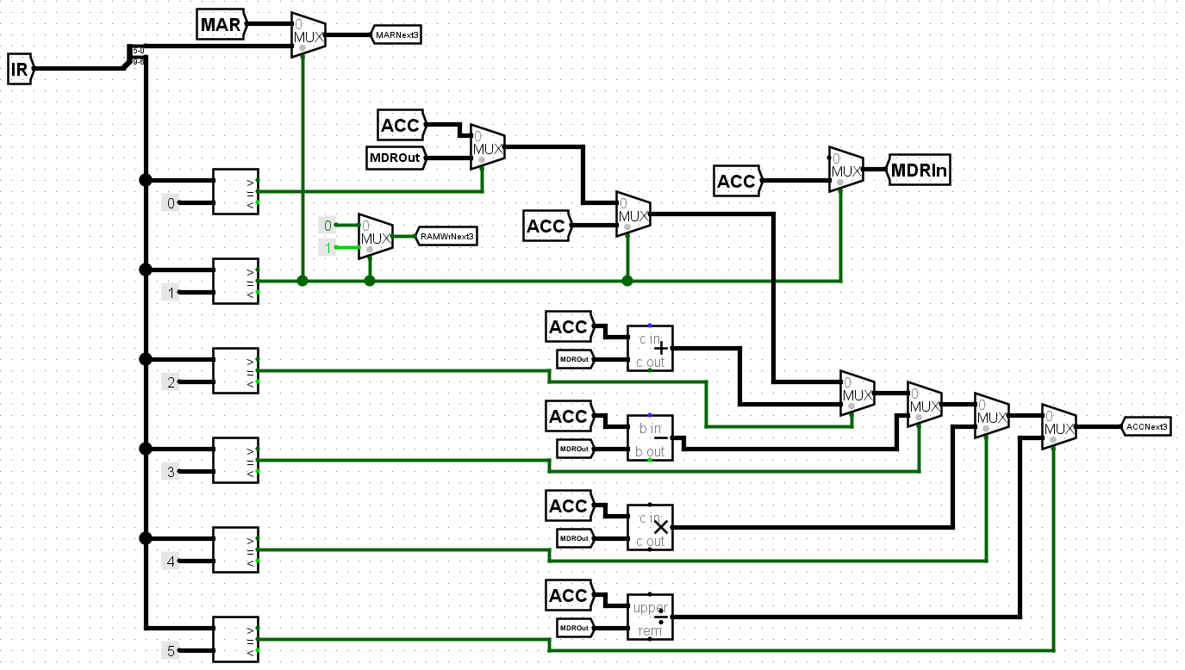
Durum == 3

Slide 13
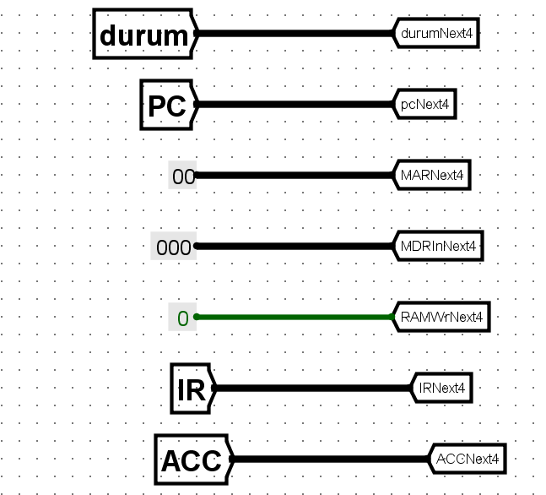
Durum == 4

Slide 14
PC ve MAR Saklayıcıları
PC (6 Bit): RAM üzerinde hangi satırdaki komutun alınacağını belirler. 6 bit olmasının nedeni RAM’in 2^6 lokasyonu olmasındandır. Dolayısıyla PC değeri RAM’deki her yeri gösterebilmektedir.
MAR (6 Bit): Memory Address Register isminde bir saklayıcıdır. Bu saklayıcı RAM’in adres girişine bağlanmıştır. RAM’in 2^6 lokasyonu olduğu için MAR 6 bitliktir. Saklayıcı RAM’in içerisindedir.

Slide 15
MDRIn ve RAMWr Saklayıcıları
MDRIn (10 Bit): Memory Data Register In, RAM’e bir veri yazılacağı zaman kullanılan saklayıcıdır. RAM’in bir lokasyonu 10 bitlik olmasın dan ötürü, saklayıcı 10 bittir. Saklayıcı RAM’in içerisindedir.
RAMWr (1 Bit): RAM’e veri yazılacağı durumlarda aktif edilmektedir. 1 olmadığı durumlarda RAM’e veri yazılmaz. Saklayıcı RAM’in içerisindedir.

Slide 16
MDROut IR ACC Saklayıcıları
MDROut (10 Bit): Memory Data Register, RAM’den veri okunacağı zaman kullanılan saklayıcıdır. RAM’in bir lokasyonu 10 bit olmasından dolayı, saklayıcı 10 bittir. Saklayıcı RAM’in içerisindedir.
IR (10 Bit): Instruction Register, RAM’den okunan kodun (instruction) saklandığı saklayıcıdır.
ACC (10 Bit): Accumulator, aritmetik işlem sonuçlarının tutulduğu saklayıcıdır.

Slide 17
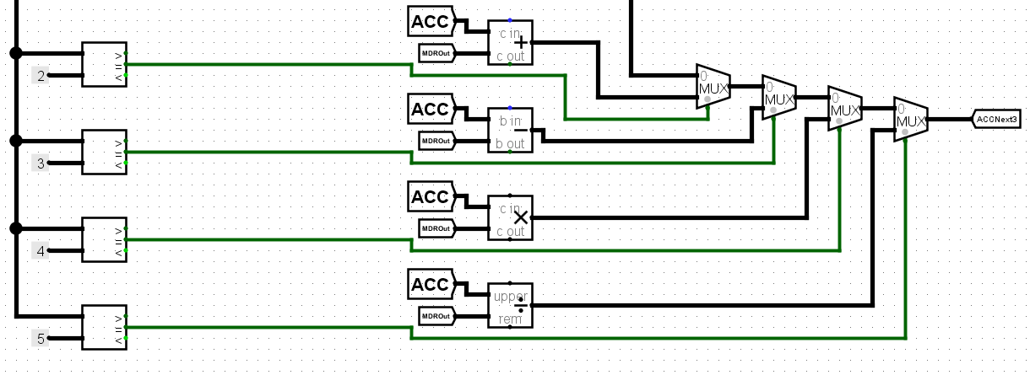
İşlem Ünitesi
Aritmetik işlemlerin gerçekleştirildiği bölümdür. FB-CPU’da 4 adet aritmetik işlem vardır. Bunlar toplama, çıkartma, çarpma ve bölmedir, gelen operasyon koduna göre işlemleri gerçekleştirip ACC saklayıcısına yazmaktadır.

Slide 18
Kontrol Ünitesi
Saklayıcılar, Aritmetik İşlem Ünitesi ve RAM’e verilerin birbirleri arasında transferinden sorumludurlar. İşlemci içi veri akışını yönetir.

Slide 19
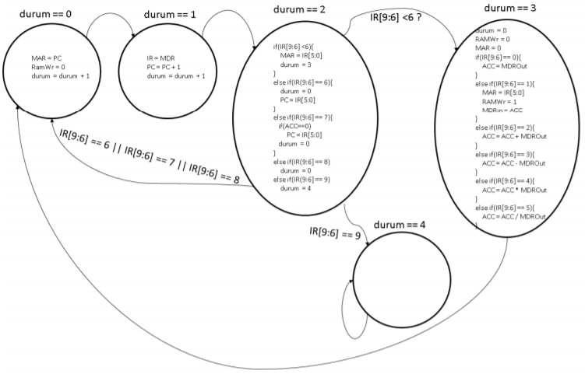
FB-CPU’nun durum diyagramı olarak ifade edilmiş hali;
İşlemcinin adım adım yapması gereken işler bir arada gösterilmektedir.

Slide 20
Örnek Test Yazılımı
FB-CPU için bellekte 50 ve 51 adresteki iki sayının çarpımını 52 no’lu adrese kaydeden uygulamayı geliştiriniz. Ancak çarpma operasyonunu kullanmayınız.
Çarpma işlemi için 50’deki sayıyı 51’deki sayı defa toplayıp 52 no’lu adrese yazınız.
Gerekli değişkenler için istediğiniz adresleri kullanabilirsiniz

Slide 21
Örnek Test Yazılımı
0: 0000_110011 // LOD 51, ACC = *51, Hex = 33
1: 0011_110001 // SUB 49, ACC = ACC - *49, Hex = F1
2: 0111_001010 // JMZ 10, döngü bittiyse, döngüden çıkartacaktır (ACC-49 == 0), 10. Satır, Hex = 1CA
3: 0000_110000 // LOD 48, temp değerini yükle, başlangıçta 0, Hex = 30
4: 0010_110010 // ADD 50, ikinci sayıyı ACC’nin üstüne ekle, Hex = B2
5: 0001_110000 // STO 48, ACC’nin değerini temp’e ata, Hex = 70
6: 0000_110001 // LOD 49, ACC = i, Hex = 31
7: 0010_101110 // ADD 46, ACC = i + 1, Hex = AE
8: 0001_110001 // STO 49, i = i + 1, Hex = 71
9: 0110_000000 // JMP 0, döngünün başına dön 0. satır, Hex = 180
10: 0000_110000 // LOD 48, ACC = temp, Hex = 30
11: 0001_110100 // STO 52, *52 = ACC, Hex = 74
10: 1001_000000// HLT, bitirme, Hex = 240
46: 1 // 1 sayısı
48: 0 // Hex = 0, temp
49: 0 // Hex = 0, i index’i için 50: 0000000101 // Hex = 5
51: 0000001010 // Hex = A

